Slide 1



Slide 2

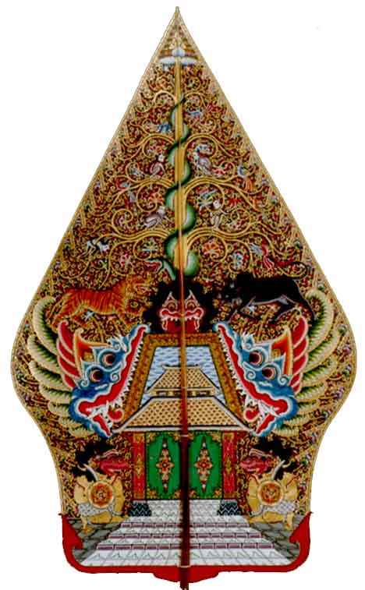


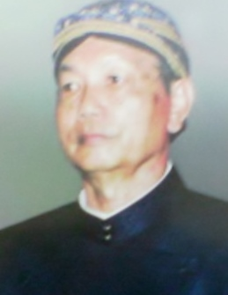
Y. Soegeng Ysh.,
Jl. Sri Rejeki Dalam Raya No.3, RT 05/RW 03, Kalibanteng Kidul, Semarang Barat

Slide 3
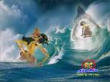
Mencari Jatidiri
Y. Soegeng Ysh.,
Jl. Sri Rejeki Dalam Raya No.3, RT 05/RW 03, Kalibanteng Kidul, Semarang Barat

Slide 4

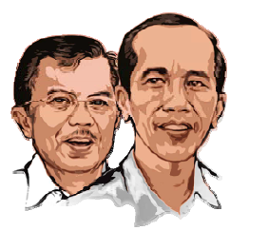
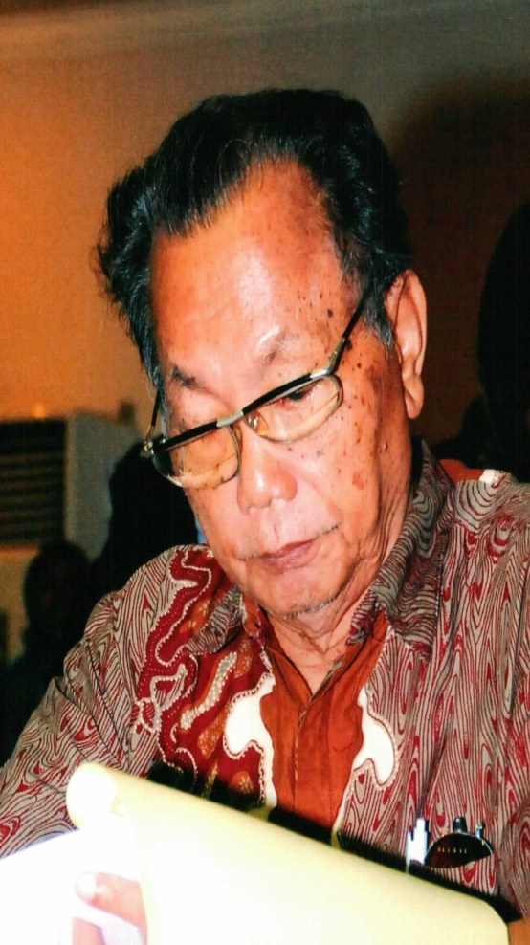
MEMBEDAH
PROGRAM PENDIDIKAN KARAKTER
Oleh:
A.Y. Soegeng Ysh.
Dosen PGSD Universitas PGRI Semarang
Y. Soegeng Ysh.,
Jl. Sri Rejeki Dalam Raya No.3, RT 05/RW 03, Kalibanteng Kidul, Semarang Barat

Slide 5

PENDAHULUAN
NILAI
Yang baik, berharga ,
Menarik, diinginkan
NORMA
Nilai yang berlaku mengikat
MORAL
Nilai dalam praktik
ETIKA
Nilai dalam teori
Internalisasi – Normasi - Pembatinan
PENDIDIDKAN
KARAKTER
KARAKTER – KEPRIBADIAN
Bersifat tetap

Slide 6


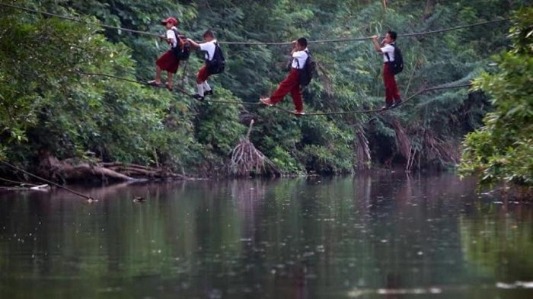
PENDIDIKAN KARAKTER
Tiga upaya besar:
1. Pembiasaan
2. Peneladanan
3. Pembelajaran
Tiga metode:
1. Teaching values
2. Value clarification
3. Moral/character development
Tiga pendekatan:
1. Pendekatan karakter
2. Pendekatan kritis-kintektual
3. Pendetakan kritis ideologis

Slide 7

ABSTRACT
More and more the character education at scholls is stressed, but not yet as a programe.
The character education is designed to be integrated in the other subject matter and to be excercised by all of the teachers.
Experiences indicate that the character education is not effective.
The problem: is not any other way that is more effective?
The analysis has founded the other way that takes starting point at the concept of teacher as the moral agent.
So it need to characterise the teacher for characterising the pupils.
By the teacher as the moral agent, so that is no matter with charachter education to be integrated in other subject matter or as a single subject matter.
The keywords: the charachter education, the charachter education
programe, integration, the moral agent, the teacher.
Y. Soegeng Ysh.,
Jl. Sri Rejeki Dalam Raya No.3, RT 05/RW 03, Kalibanteng Kidul, Semarang Barat

Slide 8
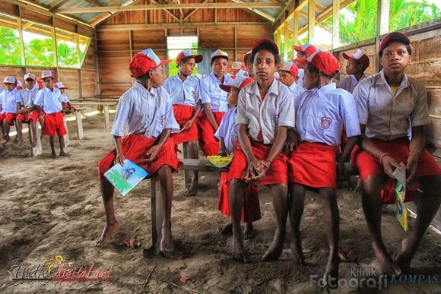
PENDAHULUAN
Degradasi moral karakter bangsa ada pada titik nadir.
Pendidikan karakter perlu ditegakkan.
Belum ada program yang sengaja dan sistemik-sistematis.
Pendidikan karakter sebagai materi “titipan”.an”.
Perlu cara lain dan terprogram.
Y. Soegeng Ysh.,
Jl. Sri Rejeki Dalam Raya No.3, RT 05/RW 03, Kalibanteng Kidul, Semarang Barat

Slide 9

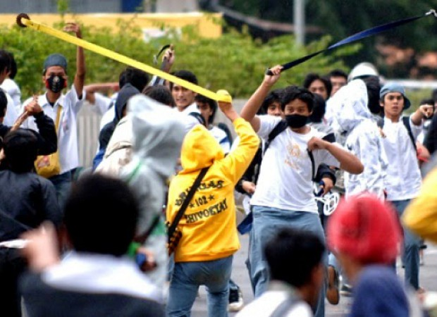
KONDISI AWAL
Kurikulum 2013 mencanangkan pendidikan karakter, secara empiris tidak efektif, kurang serius.
Visi-misi Capres Joko Widodo: pendidikan karakter, etika, dan budi pekerti 80% untuk tingkat SD, 60% untuk tingkat SMP, dan 20% untuk tingkat SMA; sedang sisanya untuk ilmu pengetahuan pendidikan, ditunggu program dan praktik pelaksanaannya.
Y. Soegeng Ysh.,
Jl. Sri Rejeki Dalam Raya No.3, RT 05/RW 03, Kalibanteng Kidul, Semarang Barat

Slide 10



ANALISIS
Hakikat manusia sebagai pisau analisis.
Pendidikan karakter inheren pada hakikat manusia.
Karakter dapat dimaknai sebagai moralitas, yang terkait dengan nilai, pendidikan, atau etika.
Yang bermoral, beretika, berkarakter hanyalah manusia.
Manusia tanpa moral sama dengan kebo, bahkan lebih rendah; berikut ini ilustrasinya.
Y. Soegeng Ysh.,
Jl. Sri Rejeki Dalam Raya No.3, RT 05/RW 03, Kalibanteng Kidul, Semarang Barat

Slide 11


ILUSTRASI
Nora gampang wong urip, yen tan weruh ing uripe, uripe padha lan kebo, angur kebo dagingira, kalal yen pinangana, pan manungsa dagingipun, yen pinangan pasti karam (Pakubuwono IV, Wulang Reh, Pupuh XI,
pada 5).
Y. Soegeng Ysh.,
Jl. Sri Rejeki Dalam Raya No.3, RT 05/RW 03, Kalibanteng Kidul, Semarang Barat

Slide 12

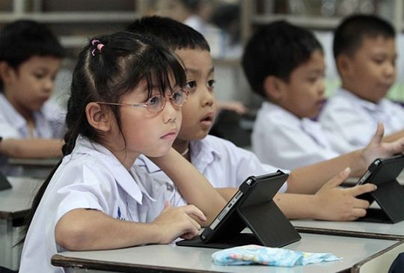
UPAYA PENDIDIKAN
Pendidikan, termasuk pendidikan karakter, terlaksana dalam tiga upaya utama, yaitu pembiasaan, peneladanan, dan pengajaran.
Ketiga upaya itu menjadi fungsi dan peran pendidik, di sekolah menjadi fungsi dan peran guru.
Tugas utama guru di sekolah adalah mengajar.
Pada hakikatnya, mengajar adalah tindakan moral yang mencerminkan karakter moral seorang guru dalam membangun situasi belajar yang baik di dalam kelas.
Y. Soegeng Ysh.,
Jl. Sri Rejeki Dalam Raya No.3, RT 05/RW 03, Kalibanteng Kidul, Semarang Barat

Slide 13
GURU SEBAGAI AGEN MORAL
Agen moral adalah kondisi ganda yang melingkupi guru sebagai sosok bermoral yang melakukan tindakan profesional etis, sekaligus sebagai pendidik moral yang mengajarkan kepada siswa kebajikan dan rasa inti yang sama, yang diperjuangkannya untuk ditegakkan dalam praktik.
Tidak semua yang dilakukan guru niscaya memiliki signifikansi moral, tetapi apa pun tindakan yang diambil seorang guru dapat memiliki arti moral.
Y. Soegeng Ysh.,
Jl. Sri Rejeki Dalam Raya No.3, RT 05/RW 03, Kalibanteng Kidul, Semarang Barat

Slide 14

GURU SEBAGAI AGEN MORAL
(sambungan)
Kedudukan guru sebagai agen moral merupakan keadaan tak terelakkan yang terungkap setiap kali guru, sebagai sosok bermoral, membawa diri di sekolah dengan jujur, rasa tidak memihak, berintegritas, simpatik, sabar, hormat, tanpa prasangka, penuh perhatian, berdedikasi, dan kebajikan-kebajikan inti lainnya.
Y. Soegeng Ysh.,
Jl. Sri Rejeki Dalam Raya No.3, RT 05/RW 03, Kalibanteng Kidul, Semarang Barat

Slide 15

GURU SEBAGAI AGEN MORAL
(sambungan)
Kedudukan guru sebagai agen moral juga terlihat ketika guru, sebagai pendidik moral, mengimbau siswa agar menjunjung tinggi kebijakan-kebijakan serupa dan agar para siswa menunjukkan perilaku yang menghormati kebajikan-kebajikan tersebut.
Guru dapat mencerminkan konsep ganda agensi moral secara formal dan informal, secara sadar dan sengaja atau tidak, serta sering-sering dilakukan atau jarang-jarang.
Y. Soegeng Ysh.,
Jl. Sri Rejeki Dalam Raya No.3, RT 05/RW 03, Kalibanteng Kidul, Semarang Barat

Slide 16

KEBAJIKAN DAN ASAS INTI
Kebajikan dan asas inti tercermin ketika seorang guru melatih kepedulian dengan cara memilih dan memamerkan karya siswa, membagi waktu, perhatian, hak istimewa, dan tugas-tugas dengan adil kepada para siswa, mengatur kelompok-kelompok kerja kecil untuk memastikan keadilan bagi semua, menegakkan aturan kelas dan sekolah dengan konsekuen, atau ketika guru menggunakan kecermatan dan kearifan dalam memilih sumber daya kurikulum yang sensitif atau menilai prestasi siswa dengan jujur, adil, dan murah hati.
Y. Soegeng Ysh.,
Jl. Sri Rejeki Dalam Raya No.3, RT 05/RW 03, Kalibanteng Kidul, Semarang Barat

Slide 17

ASAS UMUM PROFESI PEMBELAJARAN
Asas-asas umum dalam profesi pembelajaran, yaitu: kejujuran, ketidakperpihakan, melindungi yang lemah, menghormati semua orang, keberanian, simpati sebagai teladan, keadilan, kepedulian, integritas, kesabaran, keteguhan, tanggung jawab, tidak jahat, dan kebermanfaatan.
Y. Soegeng Ysh.,
Jl. Sri Rejeki Dalam Raya No.3, RT 05/RW 03, Kalibanteng Kidul, Semarang Barat

Slide 18

HAKIKAT PENDIDIKAN
KARAKTER
Pendidikan karakter merupakan salah satu dari varian pendidikan moral, yang sedang dikembangkan.
Pendidikan karakter merupakan penanaman secara sengaja dan metodis, kebajikan-kebajikan moral melalui berbagai ragam pelajaran dan latihan terencana melibatkan inisiatif seluruh kelas.
Pendidikan karakter sepenuhnya bergantung pada peran guru sebagai agen dan teladan moral.
Y. Soegeng Ysh.,
Jl. Sri Rejeki Dalam Raya No.3, RT 05/RW 03, Kalibanteng Kidul, Semarang Barat

Slide 19
DEFINISI KARAKTER MORAL
(Schwartz, 2005: 127, dalam Nucci & Narvaez, 2014: 857).
Karakter moral adalah pola perilaku yang konsisten dan mengungkapkan karakteristik-karakteristik yang berorientasi pengembangan diri dan pengaturan emosi dalam menyiapkan diri untuk memikul tanggung jawab sosial dan moral bagi orang lain.
Y. Soegeng Ysh.,
Jl. Sri Rejeki Dalam Raya No.3, RT 05/RW 03, Kalibanteng Kidul, Semarang Barat

Slide 20
DEFINISI KARAKTER MORAL
Karakter moral berdasarkan kepedulian terhadap orang lain yang terwujud melalui cara-cara penyelesaian masalah yang menguntungkan bagi semua pihak yang terlibat.
Y. Soegeng Ysh.,
Jl. Sri Rejeki Dalam Raya No.3, RT 05/RW 03, Kalibanteng Kidul, Semarang Barat

Slide 21
DEFINISI KARAKTER MORAL
Karakter moral memudahkan pengembangan orang lain untuk berupaya sendiri mencapai tingkat moralitas dan pencapaian yang lebih tinggi.
Y. Soegeng Ysh.,
Jl. Sri Rejeki Dalam Raya No.3, RT 05/RW 03, Kalibanteng Kidul, Semarang Barat

Slide 22
FOKUS PENDIDIKAN KARAKTER
Doni Koesoema (Kompas, Senin, 19 Juli 2010, halaman 7, kolom 4-7) menyebut tiga fokus pendidikan karakter, yaitu: (1) pengajaran (teaching values) yang bersifat intelektual, (2) klarifikasi nilai (value clarification), yang terkait dengan perilaku, dan (3) penumbuhan moral (character development, moral development), yang memotivasi dari dalam.
Segala sesuatu dalam pendidikan karakter berhubungan dengan pengembangan moral dalam proses pembentukan karakter
Y. Soegeng Ysh.,
Jl. Sri Rejeki Dalam Raya No.3, RT 05/RW 03, Kalibanteng Kidul, Semarang Barat

Slide 23

KARAKTER, IDENTITAS, MORAL
Pendidikan karakter berupaya mengubah identitas dan konsepsi seseorang tentang siapa diri mereka.
Identitas seseorang terbentuk melalui keluarga, teman-teman terdekat, teman kerja, pengalaman hidup (termasuk pendidikan), makin bertambahnya pemahaman penguasaan diri (self-authorship), dan tannggung jawab moral kepada masyarakat.
Maka pengertian karakter diperluas untuk mencakupi segala sesuatu yang harus dilakukan menyangkut pembangunan moral seseorang.
Y. Soegeng Ysh.,
Jl. Sri Rejeki Dalam Raya No.3, RT 05/RW 03, Kalibanteng Kidul, Semarang Barat

Slide 24

PROGRAM PENDIDIKAN KARAKTER
Staf pengajar melakukan studi pendidikan karakter.
Staf pengajar itu perlu memperluas pengethauan dengan menghadiri forum-forum pendidikan karakter. Para staf pengajar, dengan difasiliatsi lembaga, memilih bacaan rekomendasi dengan berbagai perspektif terhadap pendidikan karakter, membentuk kelompok-kelompok diskusi buku, bila perlu menulis buku, mengundang para guru pendidikan moral dan karakter untuk saling mengajarkan konsep-konsep utamanya (sharing pengalaman).
Y. Soegeng Ysh.,
Jl. Sri Rejeki Dalam Raya No.3, RT 05/RW 03, Kalibanteng Kidul, Semarang Barat

Slide 25
PROGRAM PENDIDIKAN KARAKTER
Lembaga pendidikan dapat menyelenggarakan “open house pendidikan karakter” bagi staf pengajar, menampilkan bahan-bahan yang baru dipelajari, dan bibliografi semua bahan dengan berbagai informasi panduan.
Penyelenggara pendidikan juga dapat melakukan konferensi pendidikan karakter mini di kampus yang dihadiri para pendidik pendidikan moral dan karakter beserta segenap staf pengajar.
Y. Soegeng Ysh.,
Jl. Sri Rejeki Dalam Raya No.3, RT 05/RW 03, Kalibanteng Kidul, Semarang Barat

Slide 26

PROGRAM PENDIDIKAN KARAKTER
(sambungan)
Silabus pendidikan karakter perlu ditinjau kembali secara periodik, seraya menginventarisasi seluruh silabus mata kuliah untuk sekolah-sekolah, dan mencari muatan yang berkaitan dengan pendidikan karakter.
Pendidikan karakter juga dapat dimasukkan ke dalam kuliah kerja/pengalaman lapangan.
Y. Soegeng Ysh.,
Jl. Sri Rejeki Dalam Raya No.3, RT 05/RW 03, Kalibanteng Kidul, Semarang Barat

Slide 27
PROGRAM PENDIDIKAN KARAKTER
(sambungan)
Bagi para staf pengajar dapat dibuat situs untuk mengkomunikasikan berbagai pengumuman berbagai sumber, yang mencakupi artikel, situs web, bibliografi, dan klif film.
Dapat pula dibuat jurnal aktivitas proyek, pengamatan pelaksanaan oleh staf pengajar, evaluasi terhadap komponen-komponen pendidikan dan pengembangan moral.
Y. Soegeng Ysh.,
Jl. Sri Rejeki Dalam Raya No.3, RT 05/RW 03, Kalibanteng Kidul, Semarang Barat

Slide 28

PROGRAM PENDIDIKAN KARAKTER
(sambungan)
Pendidikan karakter memerlukan riset demi arah masa depan.
Permasalahan yang perlu diketahui dan dipecahkan melalui riset antara lain: sejauh mana keefektifan
integrasi pendidikan karakter dan moral dalam semua
matapelajaran?; dan sejauh mana peserta didik
memperoleh prestasi positif secara akademik, sosial,
emosional, dan moral sebagai hasil dari tindakan dan
persona gurunya?
Y. Soegeng Ysh.,
Jl. Sri Rejeki Dalam Raya No.3, RT 05/RW 03, Kalibanteng Kidul, Semarang Barat

Slide 29
PENDEKATAN PENDIDIKAN
KARAKTER
1. pendidikan karakter sebagai fungsi guru
agen moral (kepanjangan alami guru
sebagai agen moral),
2. kepedulian sebagai pendidik moral
(peduli moral, moral kontektual), dan
3. pendidikan karakter ideologis-politis (agen
moral berubah menjadi aktivis ideologis-
politis).
Y. Soegeng Ysh.,
Jl. Sri Rejeki Dalam Raya No.3, RT 05/RW 03, Kalibanteng Kidul, Semarang Barat

Slide 30
RINGKASAN
Pendidikan karakter perlu memfungsikan peran guru sebagai agen moral.
Moral karakter bukan diintegrasikan pada mata pelajaran lain melainkan terintegrasi di dalam diri pribadi seorang guru, inheren dalam kepribadian guru.
Perlu terlebih dahulu memprogramkan karakterisasi guru. Hanya guru yang berkarakter mampu mengkarakterkan anak didik.
Itulah fungsi dari Lembaga Pendidikan Tenaga Kependidikan yang mempersiapkan calon guru pendidikan karakter.
Y. Soegeng Ysh.,
Jl. Sri Rejeki Dalam Raya No.3, RT 05/RW 03, Kalibanteng Kidul, Semarang Barat

Slide 31
RINGKASAN
Perlu meningkatkan kompetensi dan profesionalisasi guru dalam pendidikan karakter, dengan berbagai upaya.
Bila telah demikian halnya, tidaklah bermasalah apakah pendidikan karakter diintegrasikan ke dalam mata pelajaran lain, utamanya yang strategis seperti pelajaran agama dan humaniora atau dilaksanakan secara mandiri sebagai mata pelajaran khusus, misalnya pelajaran budi pekerti, bila perlu ditangani oleh Biro Khusus.
Dalam memprogramkan pendidikan karakter perlu dipertimbangkan antara penggunaan pendekatan guru sebagai agen moral dan pendekatan moral kontekstual serta diwaspadai pendekatan moral ideologis-politis.
Y. Soegeng Ysh.,
Jl. Sri Rejeki Dalam Raya No.3, RT 05/RW 03, Kalibanteng Kidul, Semarang Barat

Slide 32

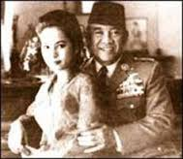
Kutitipkan Karaakter Bangsaku!
Y. Soegeng Ysh.,
Jl. Sri Rejeki Dalam Raya No.3, RT 05/RW 03, Kalibanteng Kidul, Semarang Barat

Slide 33

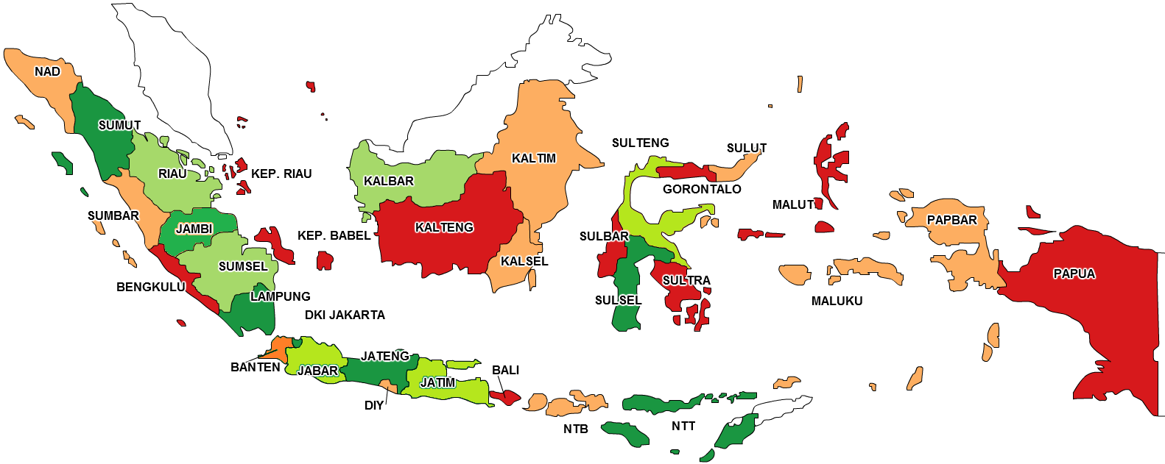



Guru sebagai agen moral
Y. Soegeng Ysh.,
Jl. Sri Rejeki Dalam Raya No.3, RT 05/RW 03, Kalibanteng Kidul, Semarang Barat

Slide 34



ISHOMA
Y. Soegeng Ysh.,
Jl. Sri Rejeki Dalam Raya No.3, RT 05/RW 03, Kalibanteng Kidul, Semarang Barat

Slide 35
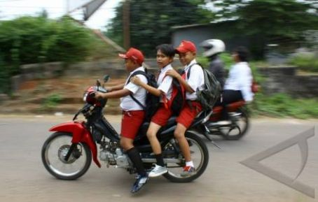
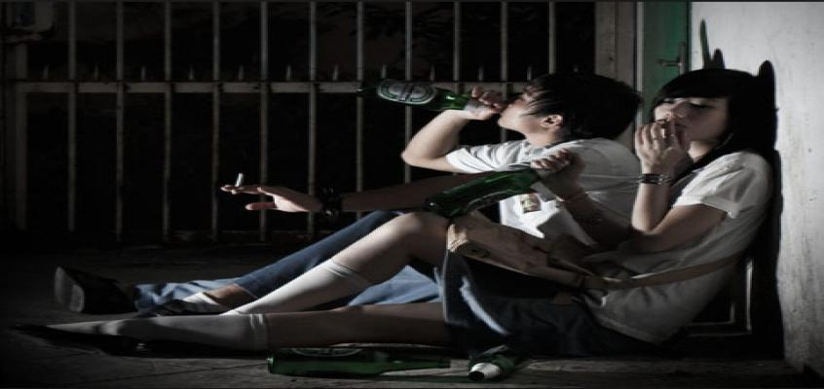
STUDI KASUS KARAKTER
KASUS
Y. Soegeng Ysh.,
Jl. Sri Rejeki Dalam Raya No.3, RT 05/RW 03, Kalibanteng Kidul, Semarang Barat

Slide 36
DEKADENSI MORAL DAN KARAKTER
DI MASYARAKAT
Kekacauan/rusaknya budi pekerti
Maraknya korupsi para pejabat
Berkembangnya ideologi sektarian
Sikap eksklusif-primordial-egosentris-eksoteris, anti toleransi, sumbu pendek, rasa dinista
Munculnya radikalisme, terorisme dan tindak kekerasan
Y. Soegeng Ysh.,
Jl. Sri Rejeki Dalam Raya No.3, RT 05/RW 03, Kalibanteng Kidul, Semarang Barat

Slide 37
DEKADENSI MORAL DAN KARAKTER
DI PERGURUAN TINGGI
1. 9 Februari 2010, Guru Besar Hubungan
Internasional Universitas Katolik Parahyangan,
Bandung, AABP, dituding menjiplak karya Cari
Ungeser, seorang penulis asal Australia. AABP
mengutip tanpa menyebutkan referensi;
2. 23 April 2010, Institut Teknologi Bandung
mencabut disertasi dan gelar doktor dari MZ.
MZ dinyatakan menjiplak karya Syika
Zlatanova dari Graz University of Technology
Austria;
Y. Soegeng Ysh.,
Jl. Sri Rejeki Dalam Raya No.3, RT 05/RW 03, Kalibanteng Kidul, Semarang Barat

Slide 38
DEKADENSI MORAL DAN KARAKTER
DI PERGURUAN TINGGI
3. 23 Agustus 2011, Guru Besar Universitas
Riau, II, melakukan plagiarisme dalam
membuat buku “Sejarah Maritim”;
4. 20 Juli 2017, Ombudsman RI menemukan
kasus plagiasi yang diduga dilakukan Rektor
Universitas Halu Oleo (UHO) Mohammad
Zamrun Firihu. Yang bersangkutan diduga
melakukan plagiasi pada tiga tulisannya dalam
jurnal internasional;
Y. Soegeng Ysh.,
Jl. Sri Rejeki Dalam Raya No.3, RT 05/RW 03, Kalibanteng Kidul, Semarang Barat

Slide 39
DEKADENSI MORAL DAN KARAKTER
DI PERGURUAN TINGGI
5. 15 September 2017, Ombudsman RI
merekomendasikan peninjauan kembali posisi Julyeta
Paulina A Runtuwene sebagai Rektor Universitas Negeri
Manado terkait maladministrasi penyertaan ijazah
doktoral dan pengangkatan guru besar yang
bersangkutan;
6. 7 September 2017, Tim Evaluasi Kinerja Akademis (EKA)
Kemristek dan Dikti menemukan kejanggalan di pascasarjana
Universitas Negeri Jakarta. Jam kuliah di program pascasarjana
UNJ hanya 40 menit per satuan kredit semester. Padahal, satu
SKS terdiri dari 50 menit tatap muka per minggu per semester,
60 menit penugasan terstruktur, dan 60 menit kegiatan
mandiri.
Y. Soegeng Ysh.,
Jl. Sri Rejeki Dalam Raya No.3, RT 05/RW 03, Kalibanteng Kidul, Semarang Barat

Slide 40
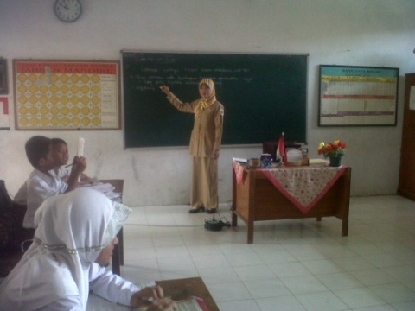
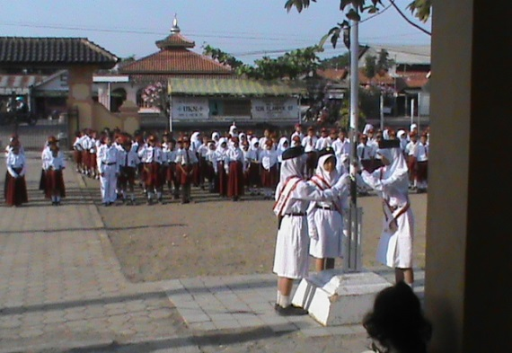
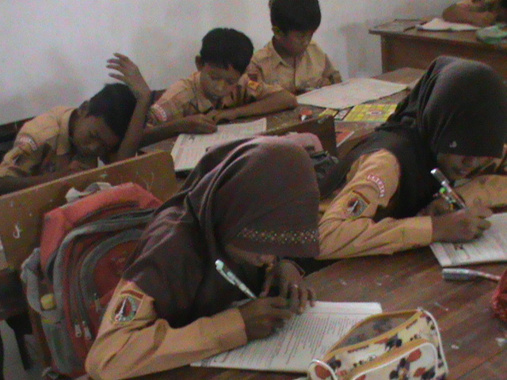
DEKADENSI MORAL DAN KARAKTER
DI sekolah
1. Kekerasan fisik
2. Kekerasan mental
3. Kekerasan seksual
4. Pelanggaran Etika Profesi
5. Mengkomsumsi obat terlarang: sabu, narkoba
6. Tawuran pelajar
Y. Soegeng Ysh.,
Jl. Sri Rejeki Dalam Raya No.3, RT 05/RW 03, Kalibanteng Kidul, Semarang Barat

Slide 41

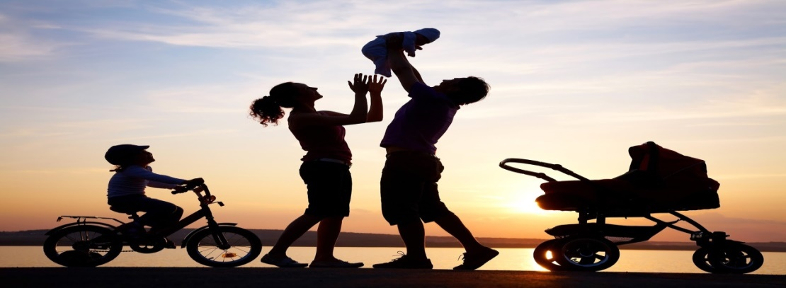
DEKADENSI MORAL DAN KARAKTER
DI KELUARGA
1. Terabaikannya peran orangtua sebagai
pendidik pertama dan utama
2. Kekerasan rumah tangga
3. Perseingkuhan dan perceraian
Y. Soegeng Ysh.,
Jl. Sri Rejeki Dalam Raya No.3, RT 05/RW 03, Kalibanteng Kidul, Semarang Barat

Slide 42
REVITALISASI PANCASILA
Menuju Generasi Emas Berkarakter 100 Tahun Indonesia Merdeka 2045
Program Nawacita
Revolusi Mental sebagai kata kunci
Pembentukan UKP-PIP
Perpres No. 87/2017 tentang Penguatan Pendidikan Karakter
Y. Soegeng Ysh.,
Jl. Sri Rejeki Dalam Raya No.3, RT 05/RW 03, Kalibanteng Kidul, Semarang Barat

Slide 43
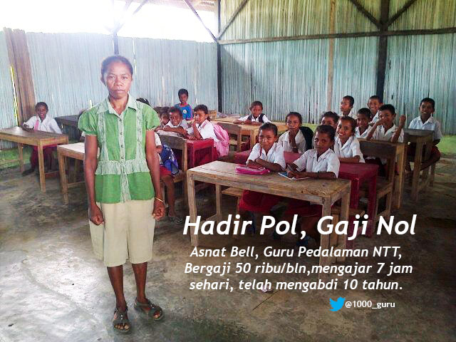
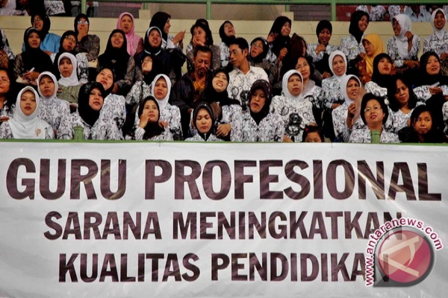
LIMA PROGRAM REVOLUSI MENTAL
Program:
1. Gerakan Indonesia Melayani
2. Gerakan Indonesia Bersih
3. Gerakan Indonesia Tertib
4. Gerakan Indonesia Mandiri
5. Gerakan Indonesia Bersatu
  (Kompas, Selasa, 28 November 2017. Halaman 6, Kolom 2-5)
Y. Soegeng Ysh.,
Jl. Sri Rejeki Dalam Raya No.3, RT 05/RW 03, Kalibanteng Kidul, Semarang Barat

Slide 44

KELEMAHAN PERPRES 87/2017
Prioritas nilai:
* Terikat 18 nilai Pendidikan Karakter dan
Budaya Bangsa 2010
* Ada kerancuan nilai: “gemar membaca”?
* Nilai dasar yang berlaku nasional tidak
semua tercakup: hormat, sabar, sopan,
santun, syukur, pengendalian diri,
kepeloporan, keteladanan, kepahlawanan
Metodologi:
* Indoktrinatif – otoriter- behavioris-mekanis
Y. Soegeng Ysh.,
Jl. Sri Rejeki Dalam Raya No.3, RT 05/RW 03, Kalibanteng Kidul, Semarang Barat

Slide 45
SARAN
Dalam mengimplementasikan Perpres Nomor 87/2017 tentang Penguatan Pendidikan Karakter tidak terlalu terikat secara kaku pada rumusan 18 nilai Pendidikan Karakter dan Budaya Bangsa, yang pada dasarnya merupakan penjabaran dari Pancasila dasar negara.
Y. Soegeng Ysh.,
Jl. Sri Rejeki Dalam Raya No.3, RT 05/RW 03, Kalibanteng Kidul, Semarang Barat

Slide 46
SARAN
Selain ada kekurangtepatan rumusan nilai, 18 nilai Pendidikan Karakter dan Budaya Bangsa tersebut juga belum mencakupi segenap nilai inti yang berlaku sama secara nasional yang seharusnya ada dalam program gerakan nasional penguatan karakter.
Y. Soegeng Ysh.,
Jl. Sri Rejeki Dalam Raya No.3, RT 05/RW 03, Kalibanteng Kidul, Semarang Barat

Slide 47
SARAN
Hendaknya diberikan kesempatan bagi para pemangku kepentingan untuk memberikan penafsiran dan penjabaran secara luwes yang tidak bertentangan dengan nilai-nilai Pancasila – Konstruktif-Strukturalis.
MENUNGGU TEROBOSAN DARI
GURU MERDEKA
Kompas Selasa 26 Desember 2017
Halaman 13 Kolom 1-7
Y. Soegeng Ysh.,
Jl. Sri Rejeki Dalam Raya No.3, RT 05/RW 03, Kalibanteng Kidul, Semarang Barat

Slide 48
ETIKA DAN KARAKTER
KEBERAGAMAAN
Hidup keberagamaan di Indonesia sedang terusik oleh aksi kekerasan, radikalisme, dan teror yang mengatasnamakan agama.
Hal itu bertentangan dengan karakter bangsa Indonesia, yang mayoritas beragama Islam, sebagai negara berpenduduk Muslim terbesar di dunia, yang secara formal santun dan toleran serta menjunjung tinggi nilai-nilai Pancasila.
Y. Soegeng Ysh.,
Jl. Sri Rejeki Dalam Raya No.3, RT 05/RW 03, Kalibanteng Kidul, Semarang Barat

Slide 49
ETIKA DANKARAKTER
KEB
ETIKA DAN KARAKTER
KEBERAGAMAAN
Agama lebih merupakan persoalan yang menyumbang pada timbulnya pertikaian dan pertumpahan darah ketimbang pemecahan dan pengkondisian yang positif bagi masyarakat untuk menerima dan menghormati keberlainan pihak lain; setidak-tidaknya agama memiliki potensi ke arah timbulnya konflik dan pertentangan. (Kanisius L., 2006: 155 berdasar George B. Grose & Benjamin B. Hubbard, Tiga Agama Satu Tuhan, Bandung: Mizan, 1999, halaman 292-293).
Y. Soegeng Ysh.,
Jl. Sri Rejeki Dalam Raya No.3, RT 05/RW 03, Kalibanteng Kidul, Semarang Barat

Slide 50
ETIKA DAN KARAKTER
KEBERAGAMAAN
Konflik agama antara kaum Muslim dan Nasrani, terjadi di Maumere (1995), Surabaya, Situbondo dan TasikMalaya (1996), Rengas Dengklok (1997), Jakarta, Solo dan Kupang (1998), dan Poso, Ambon (1999-2002). .. Dan lain-lain seterusnya.
بسم الله الرحمن الرحيم
Y. Soegeng Ysh.,
Jl. Sri Rejeki Dalam Raya No.3, RT 05/RW 03, Kalibanteng Kidul, Semarang Barat

Slide 51
ETIKA DAN KARAKTER
KEBERAGAMAAN
Kekerasan, radikalisme, dan terorisme atas nama agama merajalela, korupsi di kalangan pejabat makin marak dan menjadi-jadi
(Abda’la, 2015, Kompas, Kamis 30
Juli 2015, Halaman 7, Kolom 4-7).
Y. Soegeng Ysh.,
Jl. Sri Rejeki Dalam Raya No.3, RT 05/RW 03, Kalibanteng Kidul, Semarang Barat

Slide 52
TINGKAT PEMAHAMAN KEAGAMAAN
KELUASAN DAN KEDALAMANNYA
Esoterik, Substansi, Inklusif, Pluralis, Toleran, Universal
Makrifat
Hakikat
Tarekat
Syariat
Eksoterik, Formalitas, Eksklusif, Intoleran, Partikular
Y. Soegeng Ysh.,
Jl. Sri Rejeki Dalam Raya No.3, RT 05/RW 03, Kalibanteng Kidul, Semarang Barat

Slide 53


TIGA PARADIGMA KEBERAGAMAAN
1. Eksklusivisme
2. Inklusivisme
3. Pluralisme
السلام عليكم ورحمة الله وبركاته
Y. Soegeng Ysh.,
Jl. Sri Rejeki Dalam Raya No.3, RT 05/RW 03, Kalibanteng Kidul, Semarang Barat

Slide 54
EKSKLUSIVISME
Eksklusivisme, mengklaim bahwa kebenaran dan keselamatan hanya satu, di luar itu adalah kebatilan dan kesesatan.
Y. Soegeng Ysh.,
Jl. Sri Rejeki Dalam Raya No.3, RT 05/RW 03, Kalibanteng Kidul, Semarang Barat

Slide 55
INKLUSIVISME
Inklusivisme, melihat agama-agama sebagai jalan keselamatan menuju satu inti, Yang Mutlak, yang satu melengkapi yang lain.
Inklusivisme memandang kebenaran yang inklusif dalam banyak agama, tetapi kebenaran itu secara lengkap ada dalam satu agama yang paling unggul.
Y. Soegeng Ysh.,
Jl. Sri Rejeki Dalam Raya No.3, RT 05/RW 03, Kalibanteng Kidul, Semarang Barat

Slide 56
PLURALISME
Pluralisme, identik dengan paralelisme, pandangan bahwa masing-masing agama merupakan jalan keselamatan, yang satu setara dengan yang lain, masing-masing menghantarkan kepada satu Realitas Mutlak. Pluralisme merupakan pengembangan secara liberal inklusivisme.
بسم الله الرحمن الرحيم
Y. Soegeng Ysh.,
Jl. Sri Rejeki Dalam Raya No.3, RT 05/RW 03, Kalibanteng Kidul, Semarang Barat

Slide 57
DIAGRAM PIPPS
Diagram Pipps (William E. Pipps, seorang pluralis) sebagai berikut (Kanisius L. 2006: 157-159).
Lingkaran Kebenaran Religius Total
Lingkaran Kebenaran Agama A
Lingkaran Kebenaran Agama B
Lingkaran Kebenaran Agama C
Titik temu kebenaran semua agama: A,B,C
Nilai-nilai universal agama-agama
Y. Soegeng Ysh.,
Jl. Sri Rejeki Dalam Raya No.3, RT 05/RW 03, Kalibanteng Kidul, Semarang Barat

Slide 58
CONTOH PLURALISME
Di Mekkah, Nabi Muhammad dan para pengikutnya dimusuhi terus karena mengajarjan kerohanian monoteistik. Maka ada dua kelompok sahabat Nabi yang mengungsi ke Etiopia, di sama mereka diterima baik oleh raja Najasyi (Negus) yang Kristiani.
Akhirnya, tahun 622 Nabi Muhammad dan para pengikutnya pindah (hijrah) ke Medinah (Yathrib) yang menjadi kota pertama komunitas Muslim.
Y. Soegeng Ysh.,
Jl. Sri Rejeki Dalam Raya No.3, RT 05/RW 03, Kalibanteng Kidul, Semarang Barat

Slide 59
CONTOH PLURALISME
Ketika di Mekah, saat mendengar berita Najasyi (yang pernah menyambut hijrah kaum muslim ke Etiopia) meninggal dunia, Nabi Muhammad saw memerintahkan kaum muslim melaksanakan shalat jenazah untuk Najasyi, walupun Najasyi belum masuk Islam.
Nabi Muhammad saw ketika masih di Medinah, menerima 60 orang utusan Nasrani Najran di masjid dan mempersilahkan melaksanakan ibadah (agamanya sendiri) di masjid itu.
Y. Soegeng Ysh.,
Jl. Sri Rejeki Dalam Raya No.3, RT 05/RW 03, Kalibanteng Kidul, Semarang Barat

Slide 60
CONTOH PLURALISME
Toleransi juga dilakukan setelah periode Nabi Muhammad saw, misalnya masa Umar Ibn al-Khaththab, ketika pembebasan Yerusalem, memberikan kebebasan menjalankan agama bagi penduduknya; orang-orang Kristen bebas ke gereja, orang-orang Yahudi bebas ke ninagog seraya menjamin keamanan mereka secara lesan maupun tertulis (Ali, 2012: 79-80).
Y. Soegeng Ysh.,
Jl. Sri Rejeki Dalam Raya No.3, RT 05/RW 03, Kalibanteng Kidul, Semarang Barat

Slide 61

Y. Soegeng Ysh.,
Jl. Sri Rejeki Dalam Raya No.3, RT 05/RW 03, Kalibanteng Kidul, Semarang Barat

